Slide 1

2.1 串联谐振回路
2.2 并联谐振回路
2.3 串、并联阻抗的等效互换与
回路抽头时的阻抗变换
2.5 耦合回路
2.6 滤波器的其他形式

Slide 2
所谓选频（滤波），就是选出需要的频率分量和滤除不需要的频率分量。
高频电子线路中常用的选频网络有：
单振荡回路
振荡电路（由L、C组成）
耦合振荡回路
选频网络
LC集中滤波器
石英晶体滤波器
各种滤波器
陶瓷滤波器
声表面波滤波器
功能：选频、阻抗变换
Notes:
滤波的定义和滤波器的分类。

Slide 3

2.1.1 基本原理
2.1.2 串联振荡回路的谐振曲线和通频带
2.1.3 串联振荡回路的相位特性曲线
2.1.4 能量关系及电源内阻与
负载电阻的影响

Slide 4

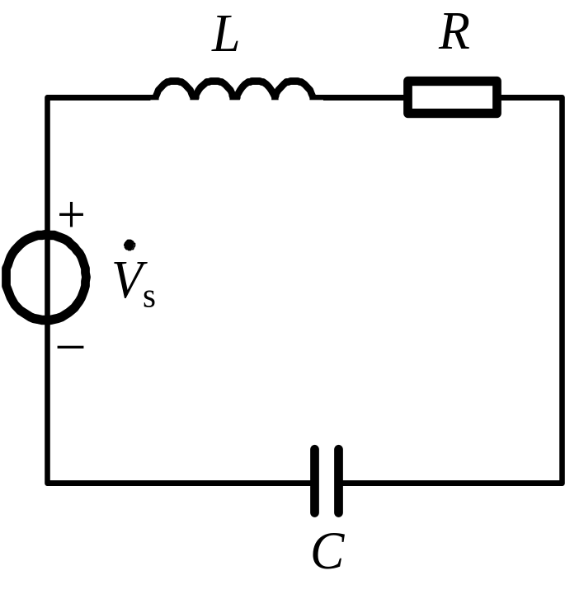
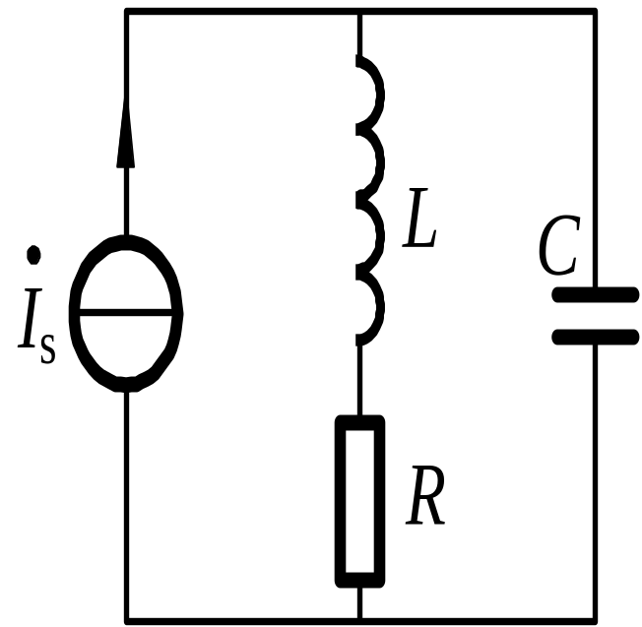
由电感线圈和电容器组成的单个振荡电路，称为单振荡回路。

Slide 5

信号源与电容和电感串接，就构成串联振荡回路。

Slide 6

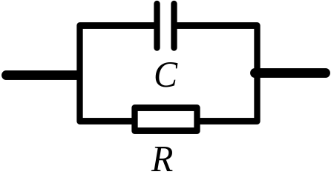
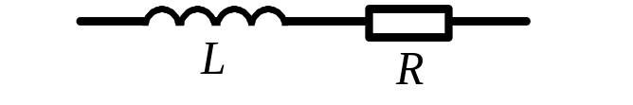
高频电子线路中的电感线圈等效为电感L和损耗电阻R的串联；电容器等效为电容C和损耗电阻R 的并联。
损耗电阻
通常，相对于电感线圈的损耗，电容的损耗很小，可以忽略不计。
Notes:
建立电路模型，明确串联谐振电路的组成。

Slide 7


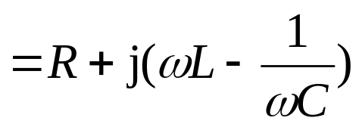
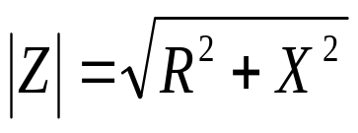
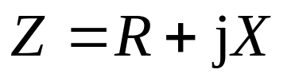


一、谐振现象
jωL
1/(jωC)
阻抗
电抗
感性
ω
L
X
=
ω
L
－
1
ω
C
O
ω
ω
0
－
1
R
ω
C
ω
ω
容性
0
Notes:
通过阻抗的频率特性揭示滤波特性：重点是电抗的频率特性。

Slide 8



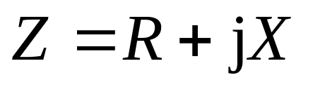

电抗
感性
ω
L
X
=
ω
L
－
1
ω
C
O
ω
ω
0
－
1
R
ω
C
ω
ω
容性
0
谐振频率
阻抗
串联单振荡回路的谐振特性：其阻抗在某一特定频率上具有最小值（谐振状态），而偏离此频率时将迅速增大。

Slide 9
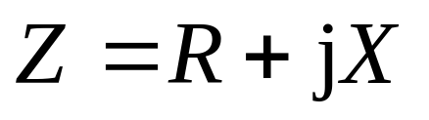

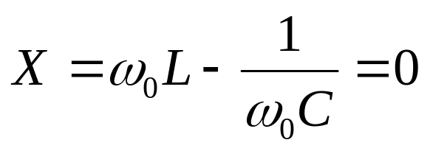
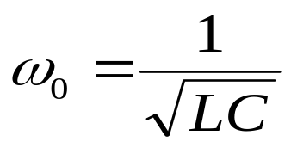
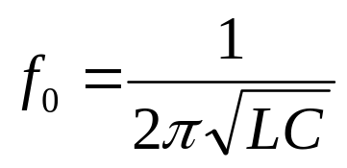
电抗
感性
ω
L
X
=
ω
L
－
1
ω
C
O
ω
ω
0
－
1
R
ω
C
ω
ω
容性
0
谐振频率
阻抗
谐振条件:
即信号频率
或

Slide 10

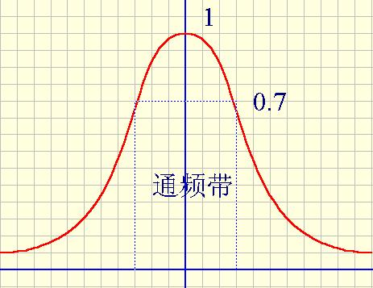
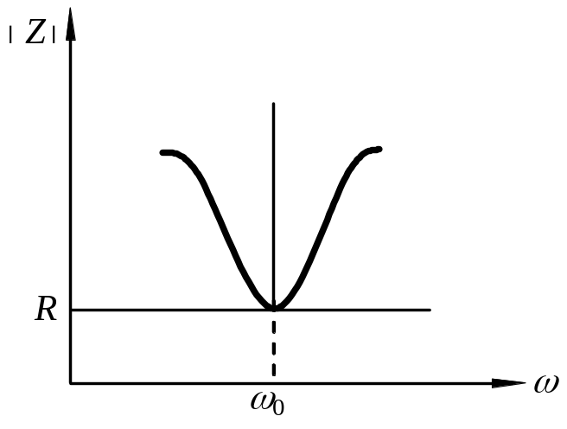
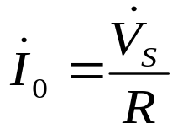
二、谐振特性
选频特性曲线
谐振频率
1. 谐振时，回路阻抗值最小，即Z=R；
当信号源为电压源时，回路电流最大，
，具有带通选频特性。
Notes:
给定获得带通滤波特性的条件。

Slide 11
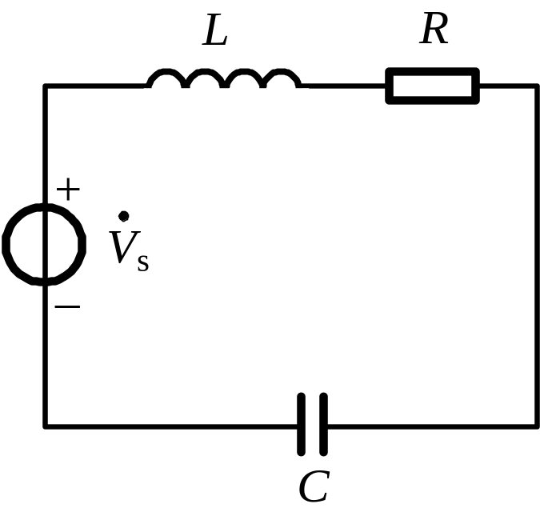
电抗
感性
ω
L
x
=
ω
L
－
1
ω
C
O
ω
ω
0
－
1
ω
C
阻抗
容性
2. 阻抗性质随频率变化的规律：
1) ω < ω₀时，
X <0呈容性；
2) ω = ω₀时，
X =0呈纯阻性；
3) ω > ω₀时，
X >0呈感性。
谐振时，电感、电容消失了！
Notes:
用途：定性判别谐振频率的高低和复杂电路的电抗性质（比如三端振荡器）。

Slide 12
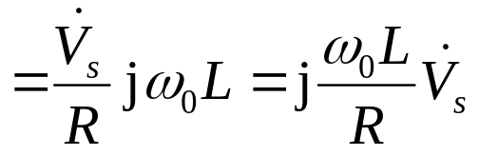
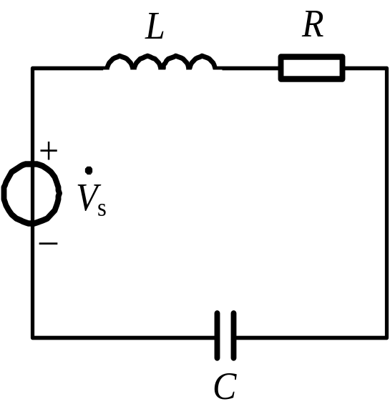
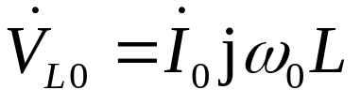
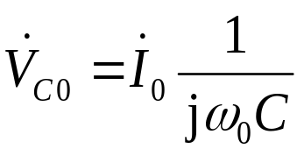
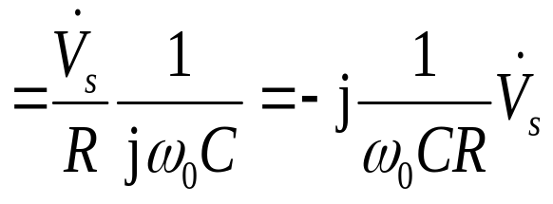
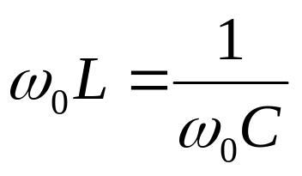
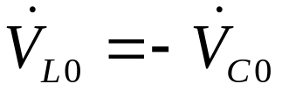
实际上，谐振时
又因为
所以
谐振时，电感、电容消失了！

Slide 13

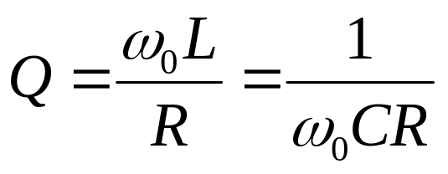

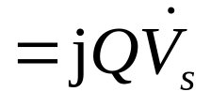

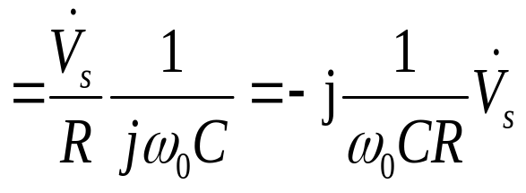
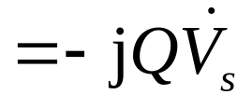
考虑到，谐振时
回路的品质因数
3.串联谐振时，电感和电容两端的电压模值大小相等，且等于外加电压的Q倍；
由于Q值较高,常在几十到几百左右,必须预先注意回路元件的耐压问题。
Notes:
Q表的原理。

Slide 14

总结
1. 谐振时，回路阻抗值最小，即Z=R；当信号源为电压源时，回路电流最大，即
，具有带通选频特性。
2. 阻抗性质随频率变化的规律：
1) ω < ω₀时，
X<0呈容性；
2) ω = ω₀时，
X =0呈纯阻性；
3) ω > ω₀时，
X >0呈感性。
3.串联谐振时，电感和电容两端的电压模值大小相等，且等于
外加电压的Q倍。

Slide 15
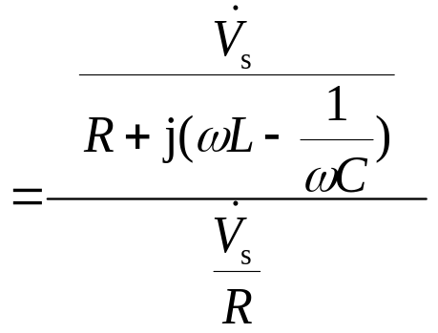
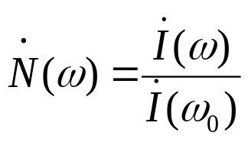
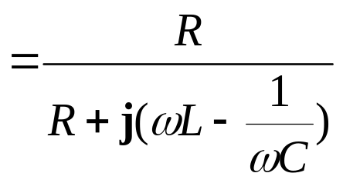
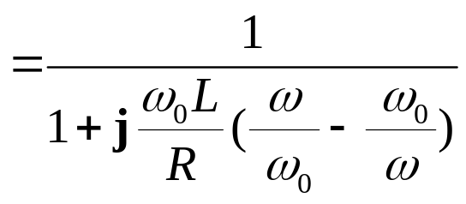
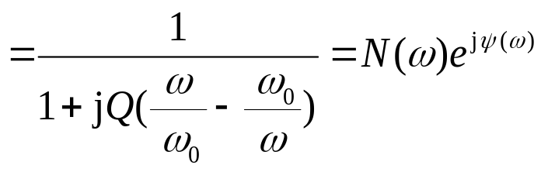
回路中电流幅值与外加电压频率之间的关系曲线称为谐振曲线。
因此，表示谐振曲线的函数为
Notes:
滤波特性的讨论。

Slide 16
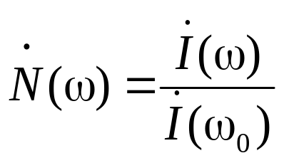
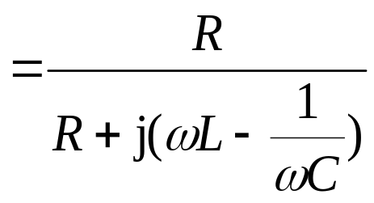
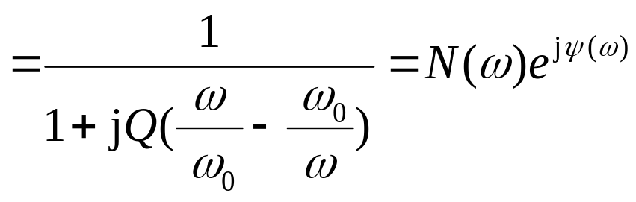
谐振曲线包括幅频特性曲线和相频特性曲线，分别用N(ω)和ψ(ω)两函数表示。仅对选频特性而言，通常只关心幅频特性N(ω)。针对幅频特性，又分为两个方面：频率选择性和通频带。
Notes:
结合1章中不失真传输系统的条件，可以更好理解幅频和相频特性的指标。

Slide 17
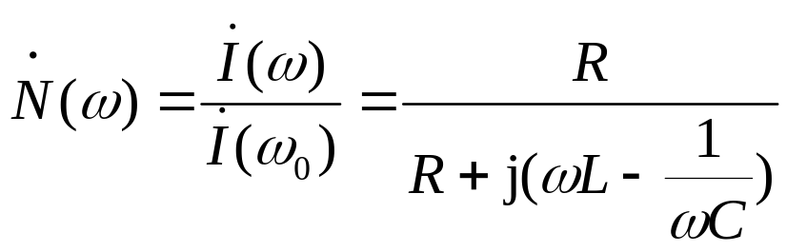

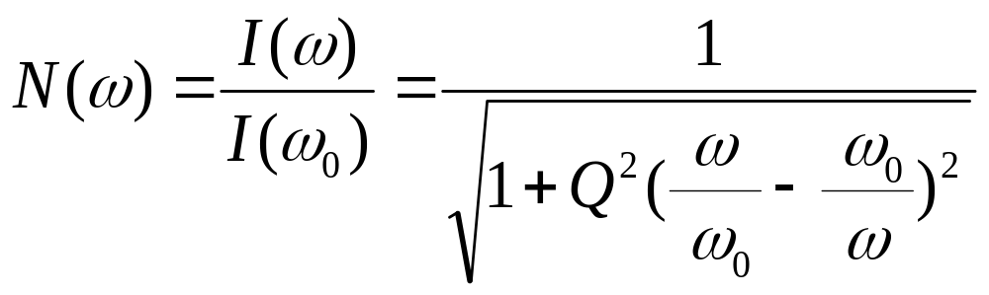

N(ω)
Q₁
1. 频率选择性
见右图，频率ω偏离ω₀越远，N(ω)下降得越多。
因此，可以用ω－ω₀ 表示频率偏离谐振的程度，称为失谐量 。
ω₀
ω
选频特性曲线
Notes:
滤波特性的优劣－选择性，其描述量：失谐量、广义失谐量，表征量：Q。

Slide 18
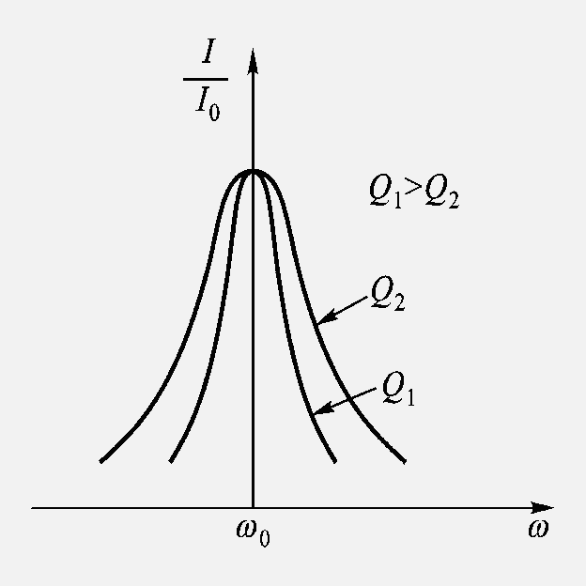
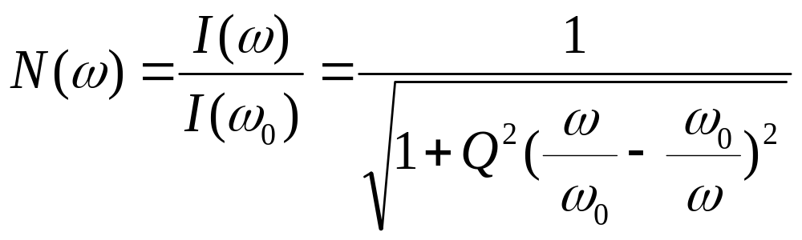
图 3.1.4 串联振荡回路
的谐振曲线
对于同样的频率ω和ω₀，回路的Q值愈大， N(ω)下降的越多。
回路的Q值愈高，谐振曲线愈尖锐，对外加电压的选频作用愈显著，回路的选择性就愈好。

Slide 19
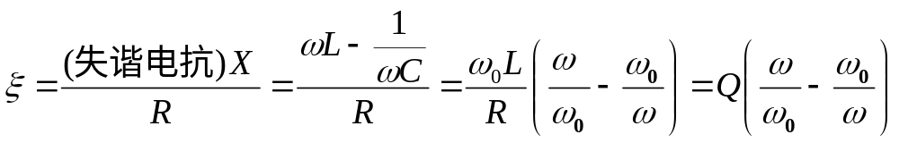
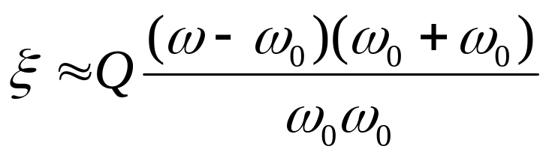
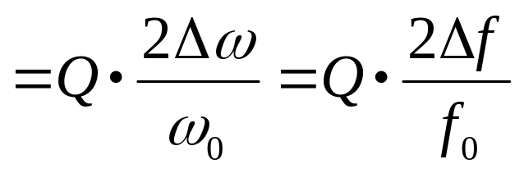
因此，要衡量电路偏离谐振的程度，必须包含Q和失谐量的综合效果。
所以，定义广义失谐量
当ω ≈ ω₀，即失谐不大时：

Slide 20
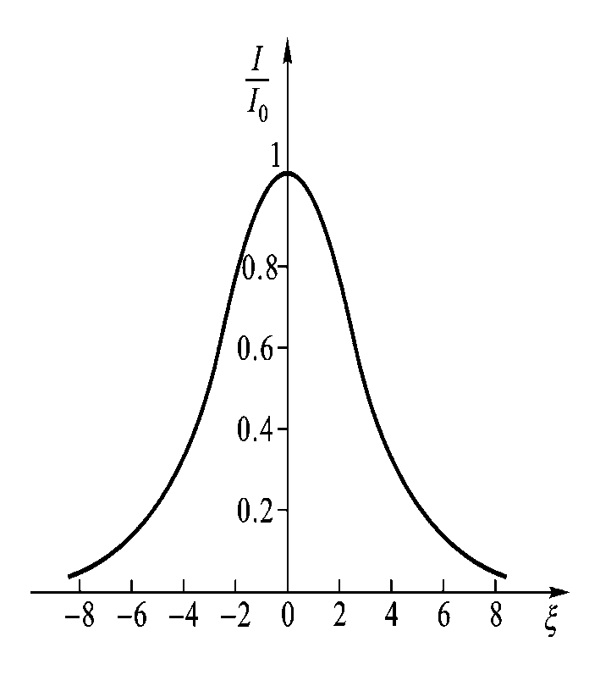
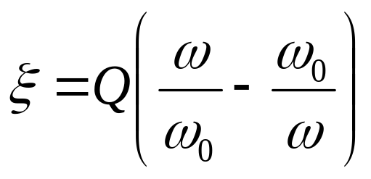
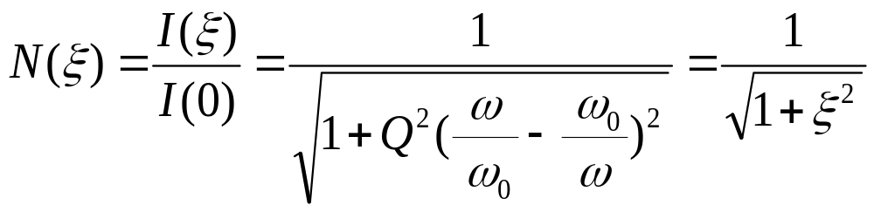
广义失谐量
幅频特性函数N(ξ)和曲线分别为
图 3.1.5 串联振荡回路
通用谐振曲线

Slide 21
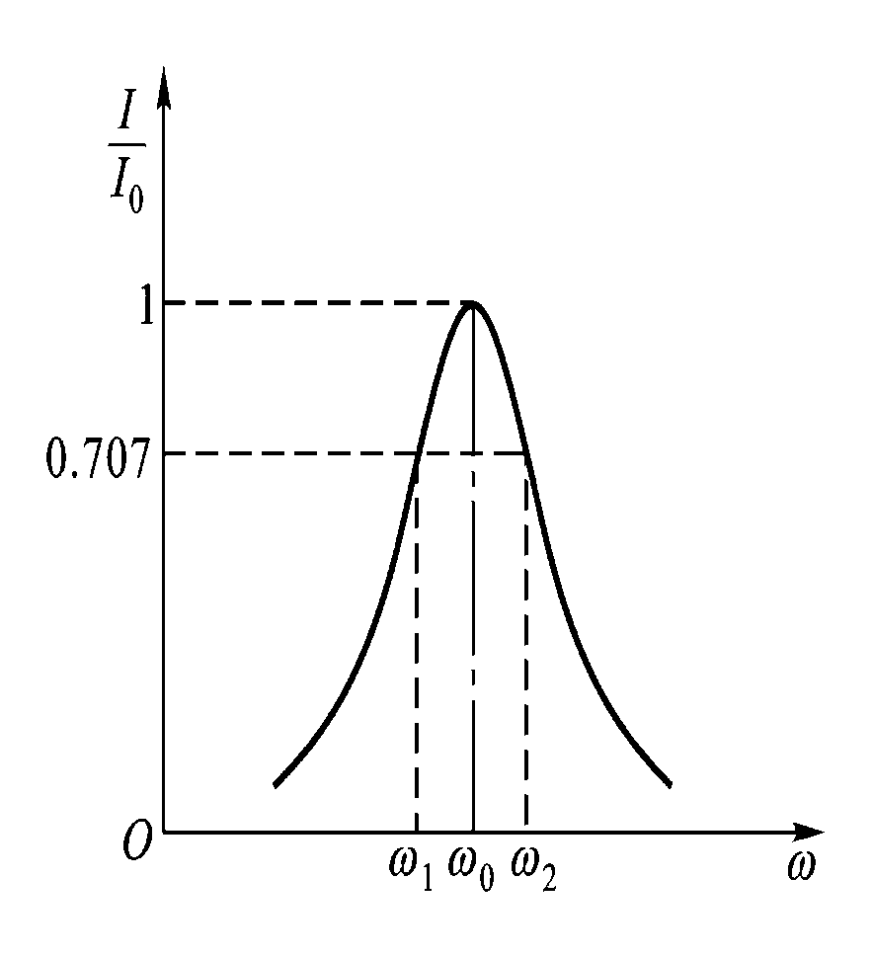
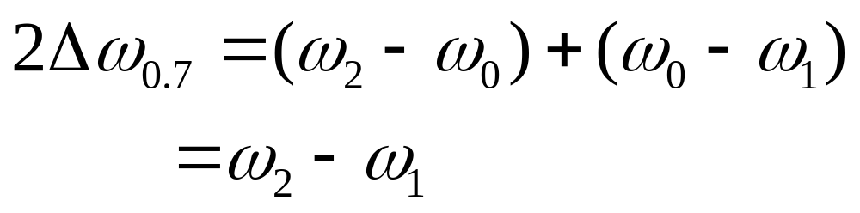
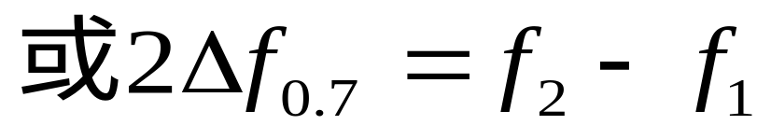
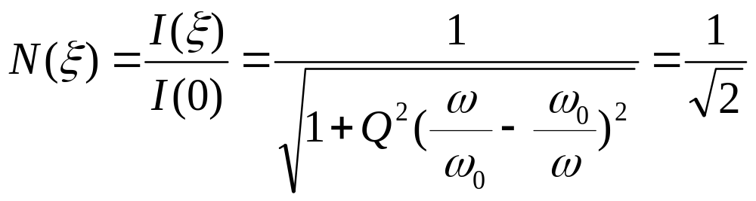
2. 通频带
图 3.1.6 串联振荡回路的
通频带

Slide 22
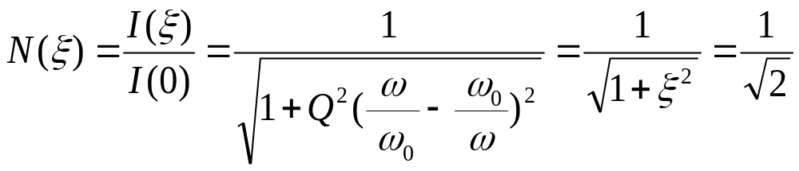





下面，求解带宽
Notes:
近似法求带宽，结果与解方程的一致。

Slide 23


2. 通频带
回路Q值越高，选择性越好，但通频带越窄，二者矛盾。
End
Notes:
揭示带宽与选择性的关系。

Slide 24


由于人耳听觉对于相位特性引起的信号失真不敏感，所以早期的无线电通信在传递声音信号时，对于相频特性并不重视。
但是，近代无线电技术中，普遍遇到数字信号与图像信号的传输问题，在这种情况下，相位特性失真要严重影响通信质量。
Notes:
相频特性的重要性。

Slide 25


图 3.1.7 串联振荡回路的
相位特性曲线
图 3.1.8 串联振荡回路通用
相位特性

Slide 26


由右图可见，Q值愈大，相频特性曲线在谐振频率ω₀附近的变化愈陡峭。但是，线性度变差，或者说，线性范围变窄。
图 3.1.7 串联振荡回路的
相位特性曲线
End
Notes:
相频特性与Q的关系。

Slide 27
1. 能量关系
串联单振荡回路由电感线圈（包括其损耗电阻）和电容器构成，电抗元件电感和电容不消耗外加电动势的能量，消耗能量的只有损耗电阻。
Notes:
用瞬时储能和能量消耗描述谐振特性，目的：定义Q；自激振荡的能量描述。

Slide 28






电容和电感的伏安特性方程
电容和电感的瞬时功率
电容和电感的瞬时储能(设起始储能为零)

Slide 29














设
谐振时
回路中电流
电容上电压
电容的瞬时储能
O
电感的瞬时储能

Slide 30









电感的瞬时储能
回路的品质因数
可得
回路总的瞬时储能

Slide 31


图 3.1.9 串联谐振回路中的能量关系

Slide 32

就能量关系而言，所谓“谐振”，是指：回路中储存的能量是不变的，只是在电感与电容之间相互转换；外加电动势只提供回路电阻所消耗的能量，以维持回路的等幅振荡，而且谐振回路中电流最大。

Slide 33





回路一个周期的损耗
回路的品质因数
可得

Slide 34



回路总瞬时储能
回路一个周期的损耗
表示回路或线圈中的损耗。

Slide 35



2. 电源内阻与负载电阻的影响
考虑信号源内阻R_{S}和负载电阻R_{L}后，由于回路总的损耗增大，回路Q值将下降，称其为等效品质因数Q_{L}。
为了区别起见，把没有考虑信号源内阻和负载电阻时回路本身的Q值叫做无载Q值(或空载Q值)，用Q₀表示；而把考虑信号源内阻和负载电阻时的Q值叫做有载Q值，用Q_{L}表示。
由于Q_{L}值低于Q₀，因此考虑信号源内阻及负载电阻后，串联谐振回路的选择性变坏，通频带加宽。
End

Slide 36

2.2.1 基本原理和特性
2.2.2 并联振荡回路的谐振曲线、
相位特性曲线和通频带
2.2.3 信号源内阻和负载电阻的影响
2.2.4 低Q值的并联谐振回路

Slide 37





通常，串联谐振回路的带通特性要求信号源内阻越低越好。
损耗电阻
谐振频率
选频特性曲线
但是在高频电子线路中，信号源多为工作于放大区的有源器件（晶体管、场效应管），基本上可看做恒流源。
Notes:
并联谐振回路的适用场合。

Slide 38
这种情况下，宜采用并联谐振回路
损耗电阻
同样，要研究并联振荡回路的选频特性，可以考察其阻抗随频率变化的规律。

Slide 39





回路的总阻抗
损耗电阻
通常，损耗电阻R在工作频段内满足：
或 高Q
采用导纳分析并联振荡回路及其等效电路比较方便，为此引人并联振荡回路的导纳。

Slide 40







损耗电阻
回路总导纳
式中电导G和电纳B分别为
Notes:
强调纯粹并联谐振回路成立的前提：高Q。

Slide 41






B
电纳
容性
ω
C
B
=
ω
C
－
1
ω
L
O
ω
ω
P
－
1
ω
L
O
ω
感性
ω
p
谐振特性：其导纳在某一特定频率上具有最小值（谐振状态），而偏离此频率时将迅速增大。
谐振条件:
即信号频率
或

Slide 42

B
电纳
容性
ω
C
B
=
ω
C
－
1
ω
L
O
ω
ω
P
－
1
ω
L
感性
回路总导纳
1. 阻抗性质随频率变化的规律：
1) ω < ω_{p}时，
B < 0呈感性；
2) ω = ω_{p}时，
B =0呈纯阻性；
3) ω > ω_{p}时，
B> 0呈容性。

Slide 43







O
ω
ω
选频特性曲线
p
2. 谐振时，回路阻抗值最大，即
当信号源为电流源时，回路电压最大，即
，具有带通选频特性。

Slide 44






3.并联谐振时，流经电感和电容的电流模值大小相近，方向相反，且约等于外加电流的Q倍；
LCR回路的状态与串联谐振回路相似。

Slide 45
总结
1. 谐振时，回路阻抗值最大；当信号源为电流源时，回路电压最大，即
，具有带通选频特性。
2. 阻抗性质随频率变化的规律：
1) ω < ω_{p}时，
B < 0呈感性；
2) ω = ω_{p}时，
B =0呈纯阻性；
3) ω > ω_{p}时，
B >0呈容性。
3.并联谐振时，流经电感和电容的电流模值大小相近，方向相反，且约等于外加电流的Q倍。
End

Slide 46

O
ω
ω
选频特性曲线
p
回路中电压幅值与外加电流频率之间的关系曲线称为谐振曲线。
因此，表示谐振曲线的函数为

Slide 47

可见，对串联和并联谐振回路而言，谐振曲线是相似的。

Slide 48











互偶
End
Notes:
谐振时并联和串联回路互偶关系中相对应的量。
并联和串联回路中的电感、电容和损耗电阻特性相似，二者离开信号源时无法区别。

Slide 49




考虑信号源内阻R_{s}和负载电阻R_{L}后，由于回路总的损耗增大，回路Q值将下降，称为等效品质因数Q_{L}。
由于Q_{L}值低于Q_{p}，因此考虑信号源内阻及负载电阻后，并联谐振回路的选择性变坏，通频带加宽。
End

Slide 50



下面，计算一下精确的谐振频率
损耗电阻
Notes:
集成电感一般Q值较低。

Slide 51






损耗电阻
令
即
谐振频率为

Slide 52


分母虚部为零的频率为
由于Q值低，因此电路总的阻抗Z的最大值与纯阻不是同时发生。
End

Slide 53
2.3.1 串、并联阻抗的等效互换
2.3.2 并联谐振回路的其他形式
2.3.3 抽头式并联电路的阻抗变换

Slide 54

所谓等效，就是指电路工作在某一频率时，不管其内部的电路形式如何，从端口看过去其阻抗或者导纳是相等的。
图 3.3.1 串联串、并联阻抗
的等效互换
Notes:
互换的目的：分析的方便和阻抗变换。

Slide 55





要串、并联阻抗等效，即
令Ｚ_{p}＝Ｚ_{s}
故
Notes:
互换的目的：分析的方便和阻抗变换。

Slide 56





尽管电路形式变化，但是二者的品质因数应该相等。
所以等效互换的变换关系为：
Notes:
阻抗变换前后，性质不变，Q不变。

Slide 57




Q_{L 1}≥10时，
结论：
当品质因数足够高时
1）小的串联电阻变为大的并联电阻。
2）串联电抗变为同性质的并联电抗。
End

Slide 58


阻抗电路的串—并联等效转换
由电阻元件和电抗元件组成的阻抗电路的串联形式与并联形式可以互相转换， 而保持其等效阻抗/导纳不变。 

Slide 59
选频匹配原理
LC选频匹配网络有倒L型、T型、 π型等几种不同组成形式，其中倒L型是基本形式。现以倒L型为例，说明其选频匹配原理。
倒L型网络是由两个异性电抗元件X₁、X₂组成。
T型网络和π型网络各由三个电抗元件(其中两个同性质， 另一个异性质)组成，它们都可以分别看作是两个倒L型网络的组合，用类似的方法可以推导出其有关公式。

Slide 60




Slide 62






Slide 63
T型网络等效过程
1. Xp等效为Xp1,Xp2
2. Xs2,R串联等效为并联Xs2’, R’
3. Xp2与Xs2’并联谐振
4. Xp1与R’并联等效为串联Xp1’, R’’
5. Xs1与Xp1’串联谐振

Slide 64


对于复杂的并联谐振回路，其谐振频率和谐振阻抗的计算一般更为繁琐。然而，当整个电路满足高Q条件时，计算可以大大化简。
图 3.3.2 并联电路的
广义形式
图 3.3.3 两个支路都有电阻
的并联回路

Slide 65


损耗电阻
对于高Q值并联谐振回路，其谐振频率与串联谐振回路相近，谐振阻抗可以通过串联支路的串并联互换得到。

Slide 66



对于高Q值并联谐振回路，其谐振频率与串联谐振回路相近，谐振阻抗可以通过串联支路的串并联互换得到。
当品质因数足够高时
End
Notes:
将并联视为串联。

Slide 67
为了减小信号源或负载电阻对谐振回路的影响，信号源或负载电阻不是直接接入回路，而是经过一些简单的变换电路，将它们部分接入回路。
常用的电路形式有变压器耦合连接、自耦变压器抽头电路和双电容抽头电路，下面分别介绍。首先，讨论负载电阻的部分接入问题。

Slide 68







1. 变压器耦合连接
N₁
N₂
功率守恒
接入系数

Slide 69




2. 自耦合变压器
L₁
L₂
功率守恒
接入系数

Slide 70



3. 电容抽头电路
功率守恒
接入系数

Slide 71




3. 电容抽头电路
Notes:
以上用功率相等的方法证明，也可以用串、并联阻抗等效互换来证明，二者本质一样。

Slide 72





以上讨论了负载电阻的部分接入问题，下面，讨论信号源及其内阻的部分接入问题。

Slide 73



上面分析了外接负载为纯阻的情况。而当外接负载包括电抗成分时，上述等效变换关系仍然适用。
End

Slide 74
为了获得工作频率高度稳定、阻带衰减特性十分陡峭的滤波器，就要求滤波器元件的品质因数Ｑ很高。LC型滤波器的品质因数一般在100～200范围内，不能满足上述要求。
石英谐振器的品质因数Ｑ可达几万甚至几百万，因而可以构成工作频率稳定度极高、阻带衰减特性很陡峭、通带衰减很小的滤波器。
要结合第七章晶体振荡起器来复习

Slide 75

l. 压电效应和压电振荡
在石英晶体两个管脚加交变电场时，它将会产生一定频率的机械变形，而这种机械振动又会产生交变电场，上述物理现象称为压电效应。
图 3.6.2 石英谐振器的符号
和基频等效电路
通常，压电效应并不明显。但是，当交变电场的频率为某一特定值时，机械振动和交变电场的振幅骤然增大，产生共振，称之为压电振荡。

Slide 76

2. 石英晶体的等效电路和振荡频率
当石英晶体不振动时，可等效为一个平板电容C₀，称为静态电容；其值决定于晶片的几何尺寸和电极面积，一般约为几～几十pF。
当晶片产生振动时，机械振动的惯性等效为电感L_{q}，其值为几mH～几十H。
图 3.6.2 石英谐振器
基频等效电路
晶片的弹性等效为电容C_{q}，为0.01～0.1pF，因此C_{q} << C₀ 。
晶片的摩擦损耗等效为电阻r_{q}，约为100Ω，理想情况下r_{q}=0。

Slide 77



当等效电路中的L_{q}、C_{q}、r_{q}支路产生串联谐振时，该支路呈纯阻性，其串联谐振频率
并联谐振频率
由于C_{q}<< C₀，所以f _{s} ≈f _{p}。

Slide 78



感
性
O
容性
容性
图 3.6.2 石英晶体谐振器的电抗曲线

Slide 79

3. 石英晶体滤波器的特点
频率稳定度很高
它具有很高的Q值，高达10⁴ ～ 10⁶，即频率选择性好。
其次，晶体的C₀>>C_{q}, 它的接入系数p ≈ C_{q} /C₀很小，大大减小了加到晶体两端的外部电路元件对晶体的影响。
C_{q}
L
a
q
C
r_{q}
o
b

Slide 80


4. 石英晶体滤波器的应用
作电感用
感
性
工作于串联谐振与并联谐振之间的狭长感性区，电感是频率的函数，且随频率增加而剧烈增加，从而遏制频率的进一步增加。
O
容性
容性
它具有很高的Q值。
工作于串联谐振状态
注意：一般不工作于容性区。
End
Notes:
较耦合谐振回路的2阶滤波效果，LC集中选择滤波器的阶数更高，滤波效果更好。

Slide 81


4. 石英晶体滤波器的应用
石英晶体谐振器
(a) 符号 (b) 基频等效电路 (c) 完整等效电路
奇次谐波的泛音振动
除了以上基频振动模式外，石英片的振动还会产生奇次（2n-1）谐波的泛音振动。基频振动模式时，产生奇次谐波谐振的支路因阻抗较高可忽略。

Slide 82

4. 石英晶体滤波器的应用
图 7.8.1 并联谐振型晶体振荡器的
两种基本形式

Slide 83

4. 石英晶体滤波器的应用
图 7.8.4 串联谐振型正弦波晶体振荡器电路

Slide 84

4. 石英晶体滤波器的应用
图 7.8.5 泛音晶体振荡器
交流等效电路

Slide 85

利用某些陶瓷材料的压电效应构成的滤波器，称为陶瓷滤波器。它的等效品质因数Ｑ_{Ｌ}为几百，比LC滤波器高，但远比石英晶体滤波器低。
因此作滤波器时，通带没有石英晶体那样窄，选择性也比石英晶体滤波器差。它具有与石英晶体相类似的压电效应，因此陶瓷谐振器的等效电路与石英晶体的相同。
图 3.6.8 单片陶瓷滤波器
的等效电路和符号

Slide 86

图 3.6.10 四端陶瓷滤波器
电路组成原则：中心频率是串臂的串联谐振频率和并臂的并联谐振频率，截止频率分别对应串臂的并联谐振频率和并臂的串联谐振频率。
谐振子数目愈多，滤波器的带外衰减性能愈强。
End
Notes:
较耦合谐振回路的2阶滤波效果，LC集中选择滤波器的阶数更高，滤波效果更好。

Slide 87


图 3.6.12 表面声波滤波器结构示意图

Slide 88

图 3.6.13 均匀叉指换能器声振幅－频率特性曲线
Notes:
较耦合谐振回路的2阶滤波效果，LC集中选择滤波器的阶数更高，滤波效果更好。

Slide 89
表面声波滤波器具有体积小、重量轻、中心频率可做得很高、相对频带较宽、矩形系数接近于１等特点，并且它可以采用与集成电路工艺相同的平面加工工艺，制造简单、成本低、重复性和设计灵活性高，可大量生产，所以是一种很有发展前途的滤波器。
End

Slide 90
例1:设一放大器以简单并联振荡回路为负载，信号中心 频率f=10MHz，回路电容C=50pF,试计算所需的线圈电感值。又若线圈品质因数为Q0=100，试计算回路谐振电阻和回路带宽。若放大器所需的带宽为0.5MHz，则应在回路上并联多大电阻才能满足放大器所需带宽要求？

Slide 91

例2：电路如图所示，试求输出电压v1(t)的表达式
和回路的带宽（忽略回路本身的固有损耗）。

